Slide 1
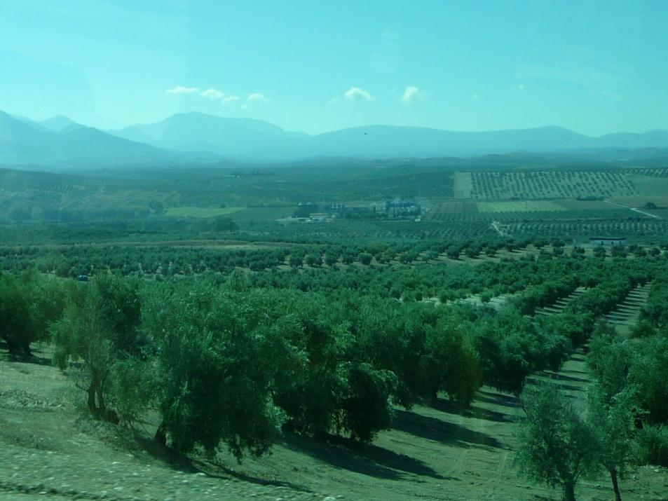
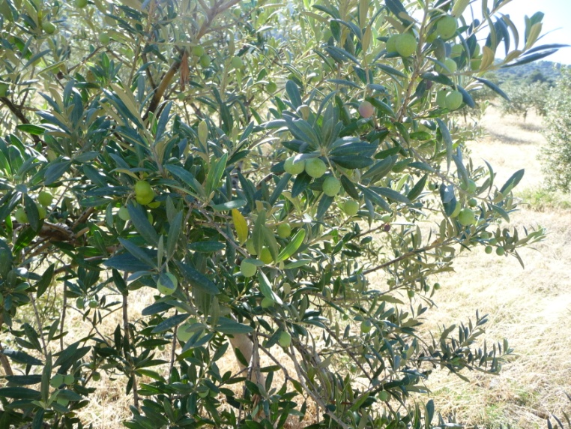
PROJET : Raíces y ramas de los olivos de Jaén

Slide 2
PRESENTATION
Voici, en images, le voyage d’étude en Andalousie, projet pédagogique mené en interdisciplinarité auprès des Terminales 6, 8 et 9 en octobre 2013.
T6 avec Mme Lehning: l’olivier, plante domestiquée
T8 et 9 avec Mmes Gey et Mahous: manifestations de la crise économique et étude du système sanitaire et social
Sur les trois classes avec Mme Laherrère: l’aspect linguistique et culturel

Slide 3
Découverte émerveillée d’un cadre extraordinaire

Slide 4
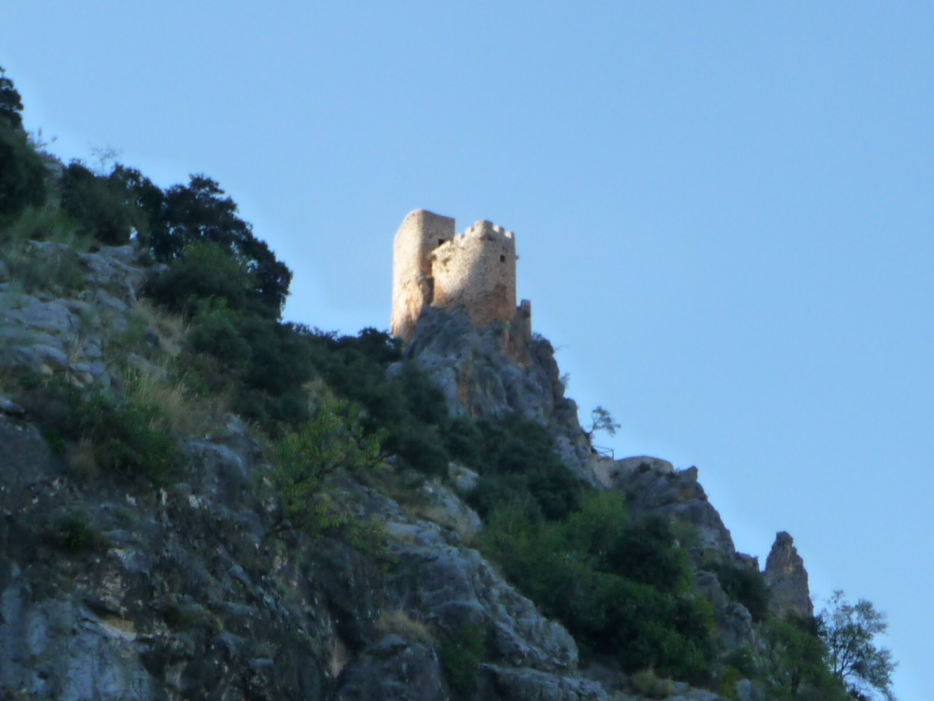
Sans tarder, excursion vers un village dominé par un château de l’époque musulmane…aussi majestueux qu’inaccessible !

Slide 5
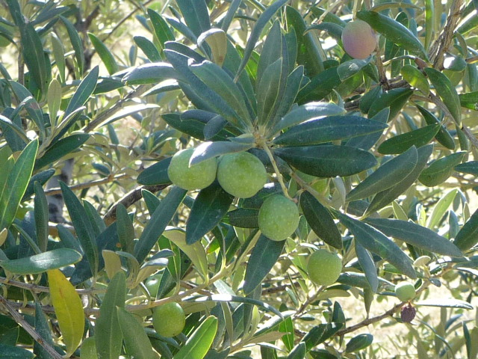
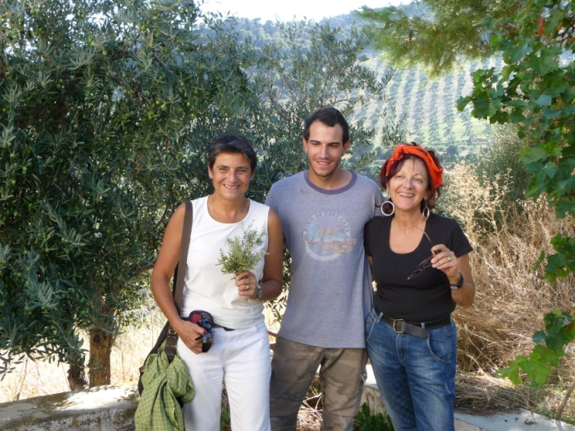
Etude de l’olivier- plante domestiquée avec les T.6S

Slide 6
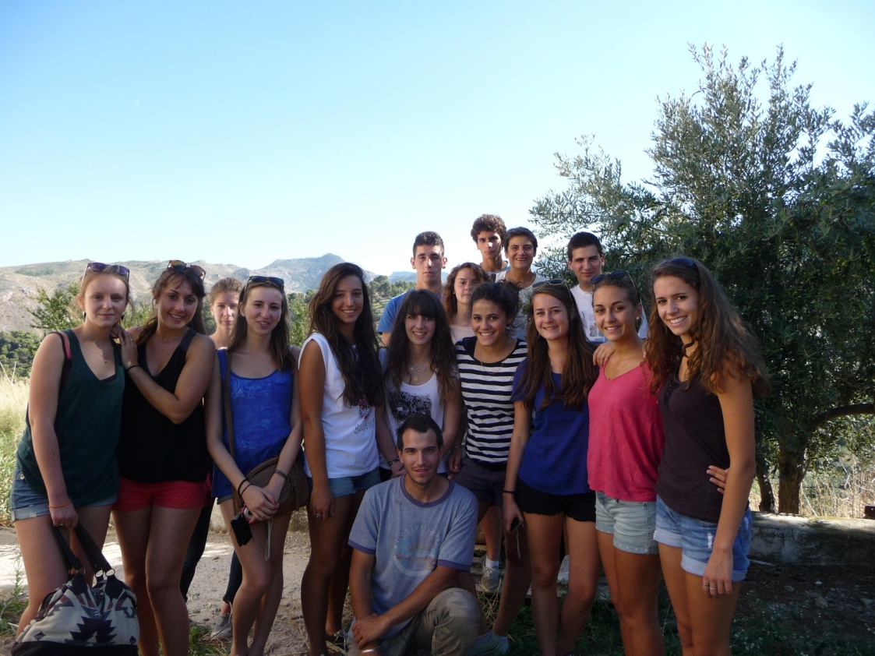
et rencontre (tant attendue!) avec l’olivier sauvage

Slide 7
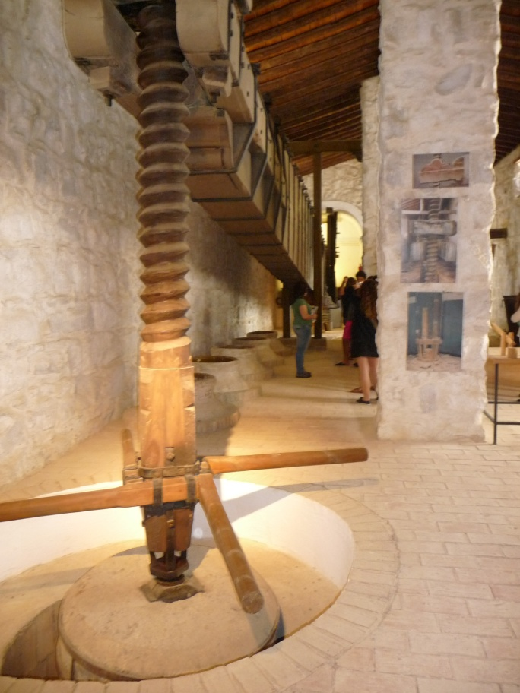
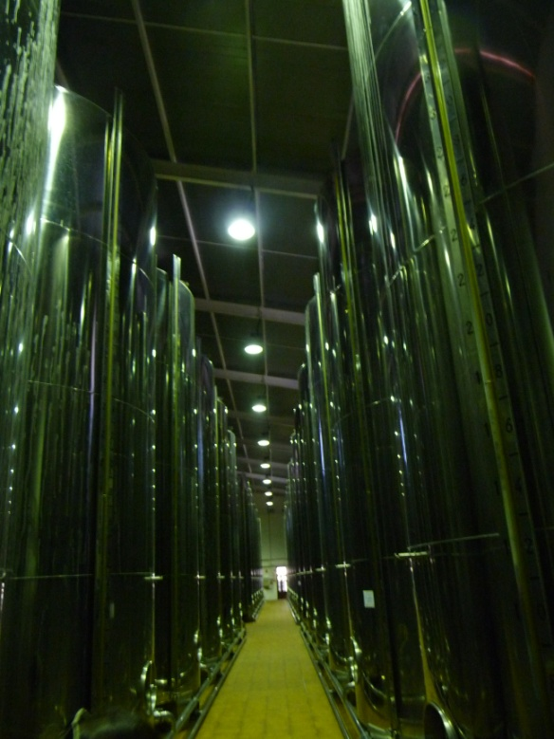
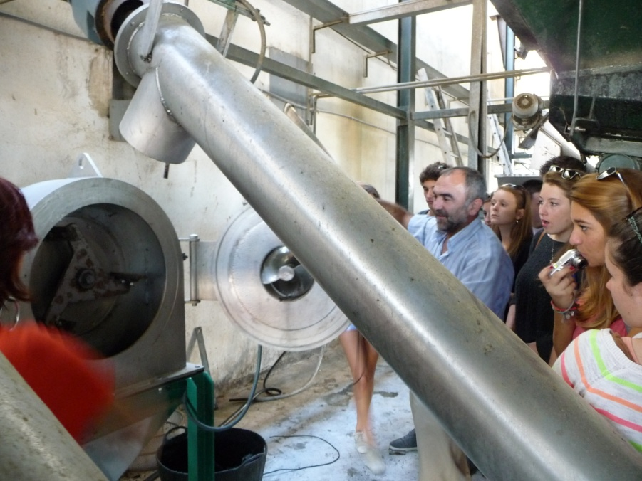
De l’olive…à l’huile , hier et aujourd’hui

Slide 8
En récompense, la dégustation

Slide 9
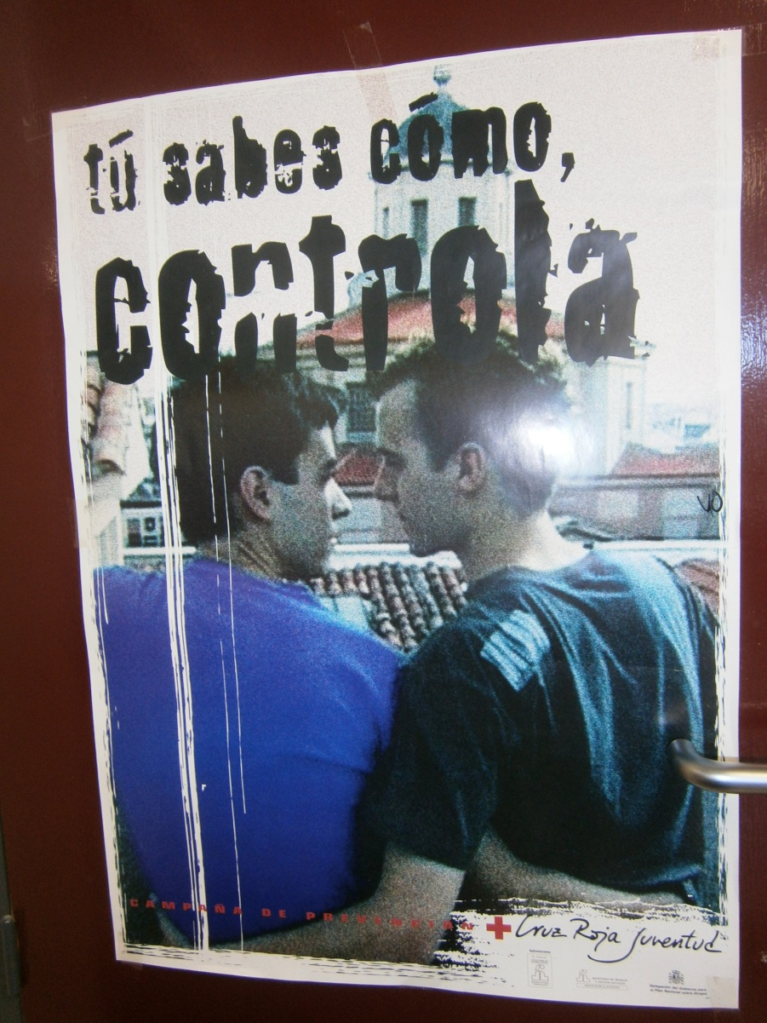
Domaine d’étude médico-social avec les T.8/9 ST2S
Intervenants de la UNED

Slide 10
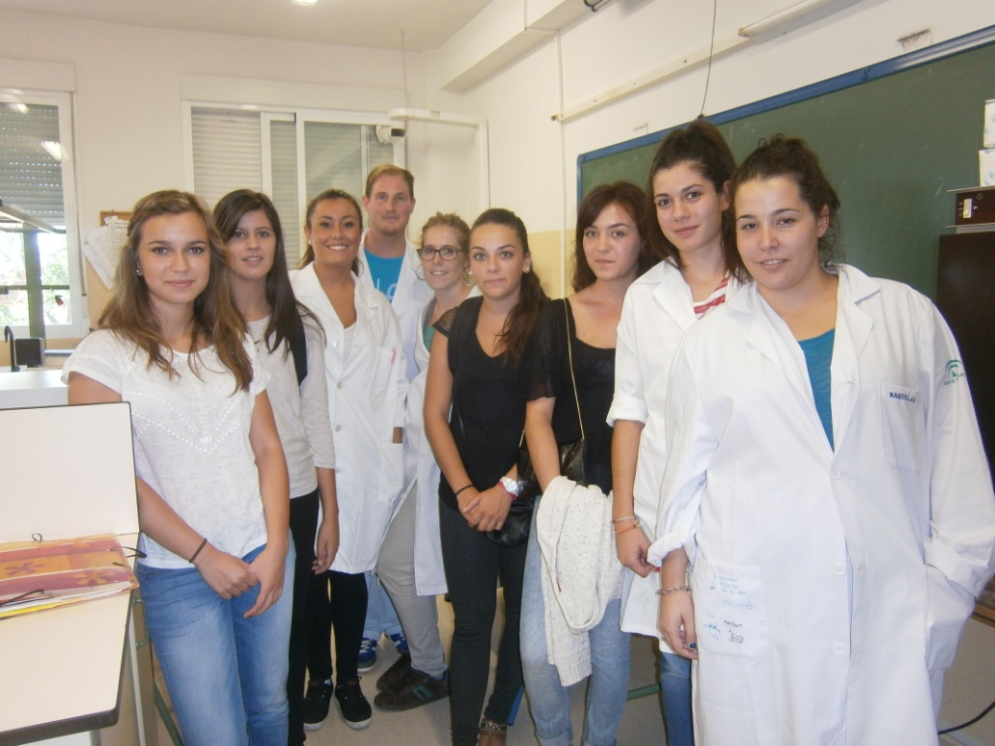
Dans le labo du lycée « Los cerros »

Slide 11
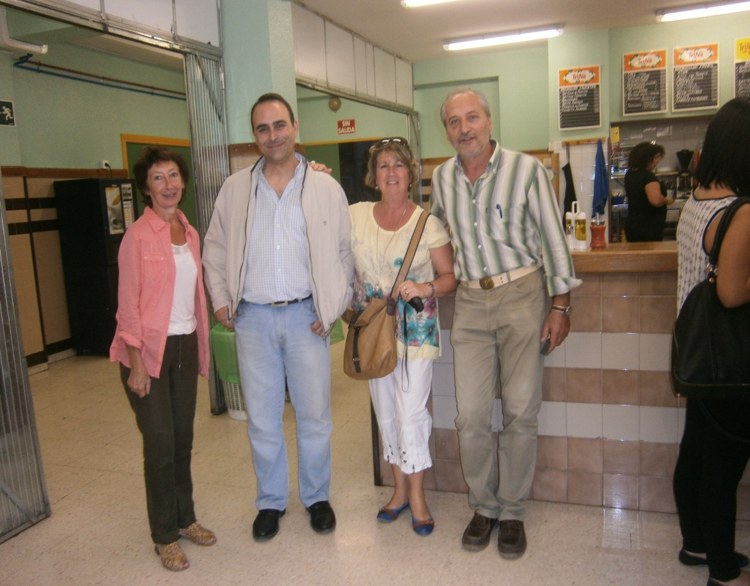
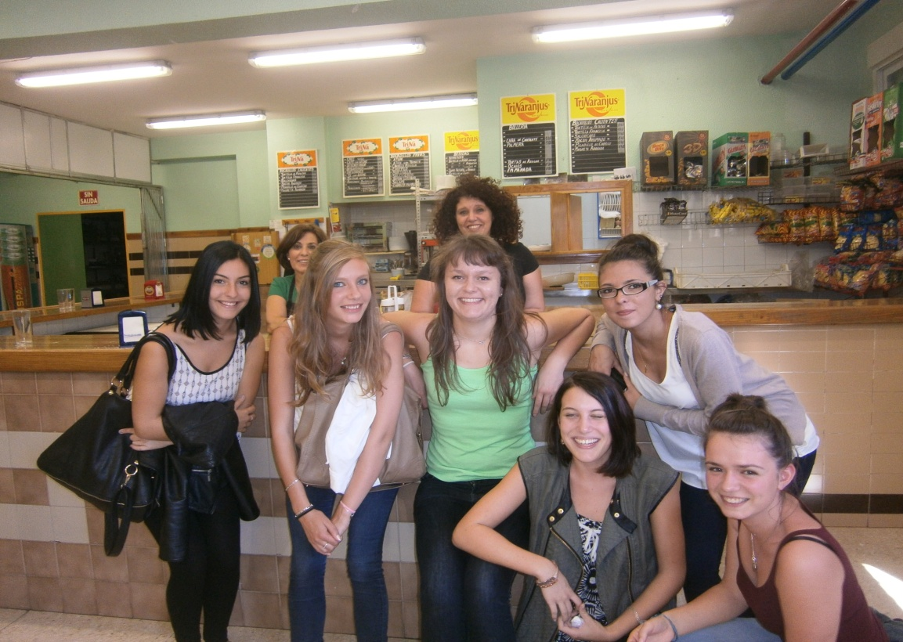
Accueil et échanges dans le lycée de UBEDA (prov.de Jaén)
Le directeur et un professeur de français

Slide 12
L’équipe enseignante franco-andalouse

Slide 13
BAEZA

Slide 14
MEZQUITA DE CORDOBA

Slide 15
CALLE DE LAS FLORES ( CORDOBA )

Slide 16
SIERRA MAGINA

Slide 17
EXPLOITATION : CARNETS DE BORD

Slide 18
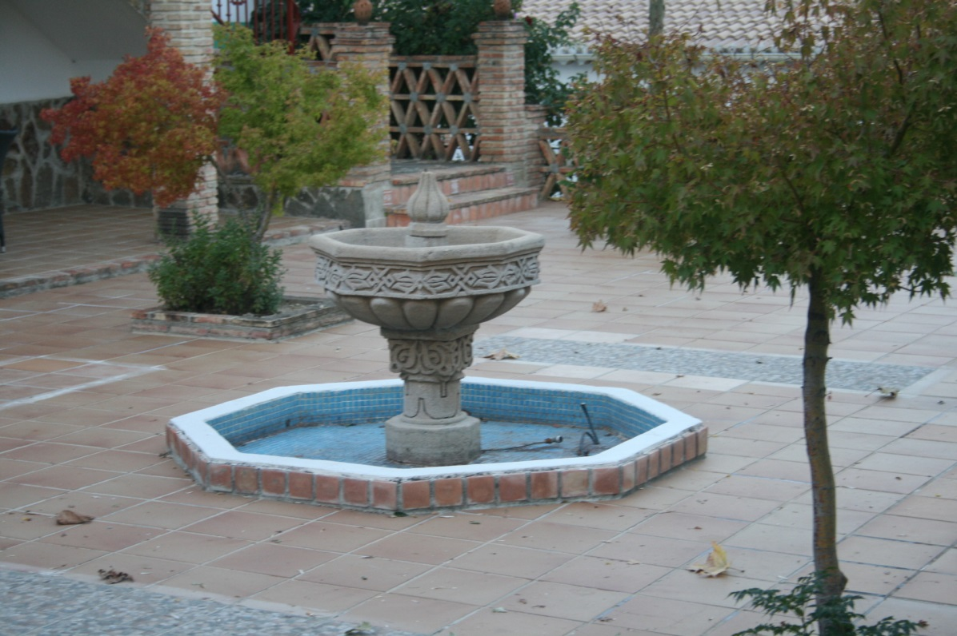
L’HEBERGEMENT

Slide 19
EXTRAITS DE CONCLUSION

Slide 20
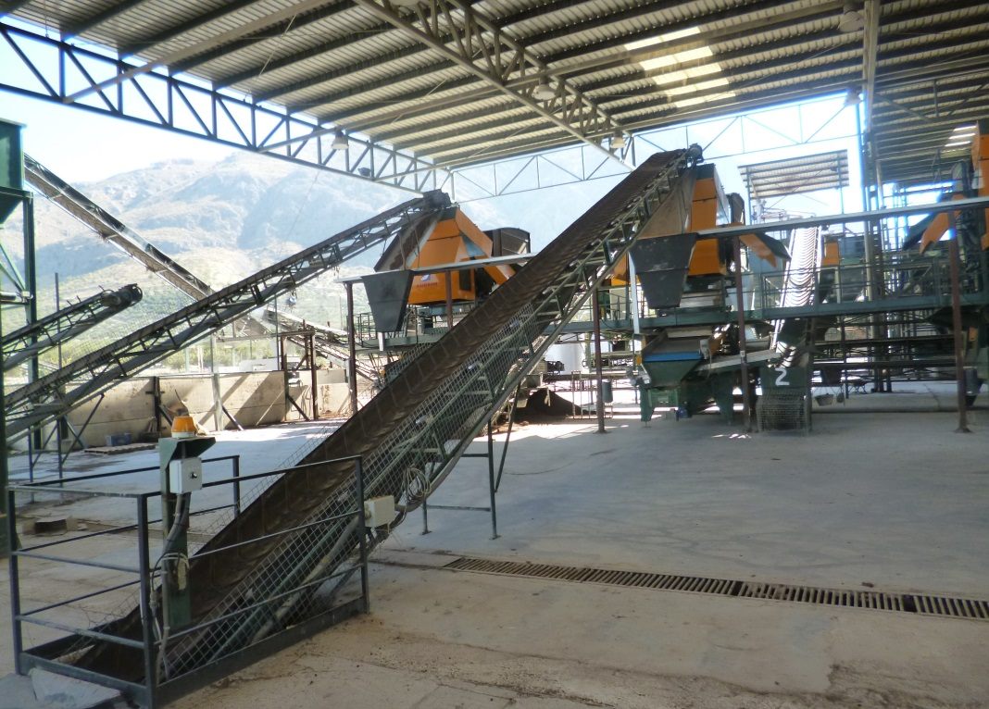
SIEGE DE L’APPELLATION D’ORIGINE PROTEGEE « SIERRA MAGINA »
L’huile d’olive d’appellation d’origine protégée « Sierra Magina » désigne une huile d’olive vierge extra dont les étapes de réalisation sont effectuées selon un savoir faire reconnu dans cette zone géographique: elle est extraite par des procédés mécaniques qui permettent de conserver les arômes et la saveur caractéristiques de l’olive. L’appellation sert à certifier l’origine et la qualité grâce à des normes aux moulins, aux pressoirs et avec des contrôles sur le produit.
La vérification au pressoir: à la coopérative de Bedmar, en temps de récolte , sept techniciens travaillent au pressoir où les olives sont déposées par leur propriétaire.
D’après Mathilde, Camille, Alicia(s)

Slide 21
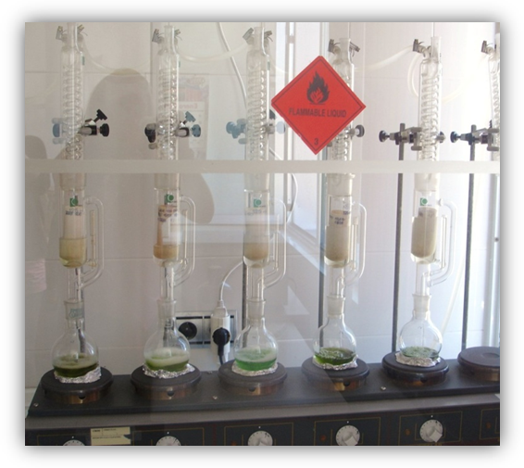
contrôle de qualité
Le contrôle de la qualité de l’huile et des oliviers se fait au laboratoire. Le microscope permet de vérifier l’état phytosanitaire de l’arbre (absence de parasites sur l’écorce). On évalue le rendement en huile de l’olive en effectuant une distillation. En moyenne 5 kg d’olives donne 1 litre d’huile. Ensuite, les techniciens effectuent des analyses sur des échantillons pour vérifier si l’huile a toutes les qualités requises pour l’appellation.

Slide 22
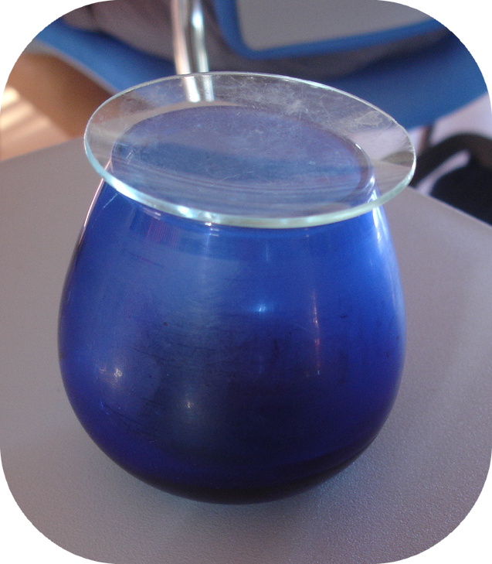
Le verre de dégustation
Une fois les tests réalisés, on passe à la dégustation pour classer les différentes huiles. Lors de la dégustation, les huiles sont déposées dans des coupes bleues. Tout d’abord, on sent l’huile d’olive après l’avoir chauffée en tenant le verre dans la main, ce qui fait remonter les odeurs.

Slide 23
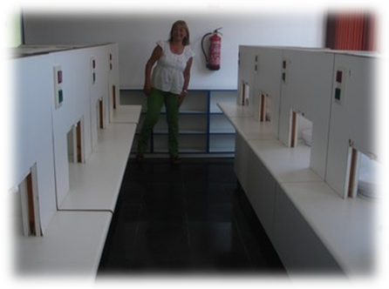
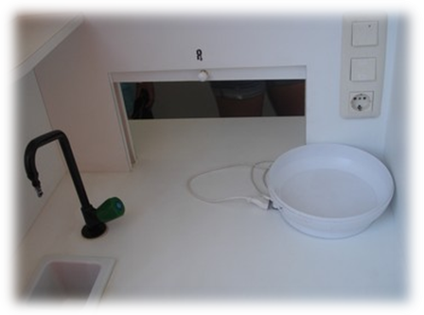
La salle de dégustation
Les dégustateurs s’installent sur une table et goûtent chacun six à dix huiles , qu’ils classent de la meilleure à la moins bonne en précisant leurs qualités et défauts.
L’huile d’olive vierge extra est la meilleure, elle doit être la plus pure et avoir zéro défaut: son taux d’acidité est inférieur à 0,8%. Elle est la plus fruitée et la plus savoureuse des huiles. Sa couleur varie du vert pâle au vert foncé. Elle possède la plus grande quantité d’antioxydants qui améliore le taux de cholestérol sanguin.

